Slide 1
Görüntü İşleme Ekmek Doku Analizi
Harun Altun
02200201057

Slide 2
Öz miktarı ve kalitesi yetersiz olan unlardan yapılan ekmekler, basık ve düzensiz bir gözenek yapısına sahip olmakta ve kısa sürede bayatlamaktadır.
Ancak öz miktarı yetersiz olan unlara yeterli miktarda katkı maddesi(DATEM) ilavesi ile gözenek yapısını iyileştirilebilir ve raf ömrü uzatılabilir.
Ekmek kalitesinin ölçümü üzerine yapılmış bazı çalışmalar:
Ursula Gonzales ve arkadaşlarının yaptığı çalışmada 4 farklı organik ve organik olmayan undan yapılmış ekmeklere bakıldığında ise organik ekmeklerin daha büyük gözenekleri olduğu görülmüştür.
H.D. Sapirstein ve arkadaşlarının yapmış oldukları çalışmada, oksidansız ve oksidanlı toplam 30 adet ekmek görüntüsüne bakıldığında ise oksidanlı ekmekler oksidansız ekmeklere göre daha parlak ,daha fazla gözenek yoğunluğuna sahip,daha küçük gözeneklere ,daha ince gözeneklere ve daha fazla birbirine benzer gözenekler olduğu görülmüştür.

Slide 3
Biz ise bu deneyde DATEM katkı maddesi, FL ve GL enzimlerinin etkisini inceleyeceğiz.
Ekmeğin hamuru hazırlanırken ve pişirilmelerinde ki bütün aşamalarda aynı oranlar üzerinden yapılmıştır . Daha sonra ekmekler dilimleme makinesinde 25mm kalınlıkta kesilmiş ve her ekmeğin ortasından iki parça alınmıştır ve bir tarayıcı ile(CanoScan 4400F) görüntüler bilgisayara aktarılıyor . Görüntüler 3508*2552 piksel olarak kaydediliyor.

Slide 4
Çalışmada 104 farklı ekmek görüntüsü kullanılmıştır.
8 tanesi kontrol grubundadır.
32 tanesi DATEM katkı maddesinin (%0.2,%0.5,%0.75,%1,00) farklı oranlardakullanılması ile oluşturulmuştur.
32 tanesi FL enziminin (10,20,30,40 mg/kg) farklı oranlarda kullanılması ile oluşturulmuştur.
32 tanesi GL enziminin (30,60,90,120 mg/kg) farklı oranlarda kullanılması ile oluşturulmuştur.

Slide 5
Öncelikle her bir ekmek görüntüsünü ayrı bir görüntü olacak şekilde ayırıyoruz ve daha sonra gri seviyeye dönüştürüyoruz.
Daha sonrasında histogram eşitleme işlemine tabi tutularak gözeneklerin belirginliği arttırılır.
Daha sonra eşikleme(nesnelerin arka plandan ayrılması) ile eşiklenmiş görüntü elde edilir.

Slide 6
Daha sonrasında analizin yapılacağı bölge uzman gıda mühendisi tarafından 600*840 piksel bir alan olarak belirlenir. Her ekmek için bu büyüklükteki görüntüler belirlenir ve görüntüler otomatik bölütlenme yöntemi ile bölütlenir.
Daha sonra bağlantılı bileşen etiketleme İle gözenek etiketleme ile
görüntüde ki tüm piksellere bakılarak gözeneklere numaralandırılır.
Gözenekler boyutlarına göre renklendirilir.

Slide 7
ZSI başarım indeksinin belirlenmesi için otomatik bölütlenen gözeneklerin ,uzman gıda mühendisi tarafından elle bölütlenmeside yapılmıştır. (ZSI indeksi 0,7 den büyük ise çalışma başarılı demektir. Çalışmamızın başarım değeri 0,87 ile 0,93 arasında olması çalışmamızın başarlı olduğunu göstermektedir).
(Yeşil bölge elle böllütleme,kırmızı bölge otomatik bölütleme ,sarı her iki bölütlemenin çakıştırılmesi)

Slide 8
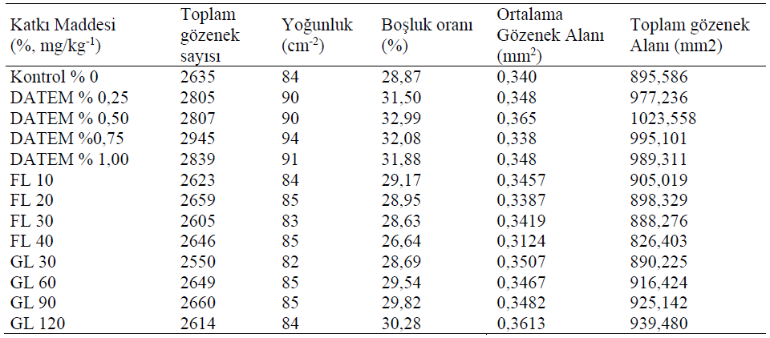
Katkı maddelerinin cinsi ve miktarına bağlı olarak elde edilen parametreler

Slide 9
%0,75 oranında DATEM katkı maddesi kullanılan ekmeklerin kontrol grubu ekmeklere kıyasla daha fazla gözenek sayısı ve gözenek alanına sahip olduğu görülmektedir.
FL enzimi kullanılan ekmeğin 20’li konstanrasyonunda gözenek sayısı, toplam gözenek alanı ve yoğunluğunun en yüksek olduğu görülmüştür.
GL enzimi kullanılan 60 ve 90’lı konstanrasyonunda gözenek sayısını ve gözenek alanını arttırdığı görülmüştür. Ancak 120’li konstanrasyonunda
gözenek sayısının azaldığı görülmüştür.
Sonuç olarak FL ve GL enzimlerinin DATEM kadar olmasada ekmek hacmine etkisi olduğu görülmüştür.

